Slide 1

EL ENFOQUE INTEGRADO DE GÉNERO y derechos humanos en la FormacióN Diferenciada técnico profesional: condición de pertinencia, calidad y equidad
SEMINARIO DE GÉNERO Y FORMACIÓN PROFESIONAL: PRIMER ENCUENTRO DE GÉNERO, TRABAJO Y DERECHOS HUMANOS
Santiago de Chile
23 de setiembre de 2016

Slide 2
CONSTRUCCIÓN colectiva de conocimiento sobre SOBRE GÉNERO, DERECHOS HUMANOS trabajo, EDUCACIÓN Y DESARROLLO
Aprendizajes acumulados desde el Centro Interamericano de Gestión de Conocimiento sobre Formación Profesional -OIT/Cinterfor

Slide 3
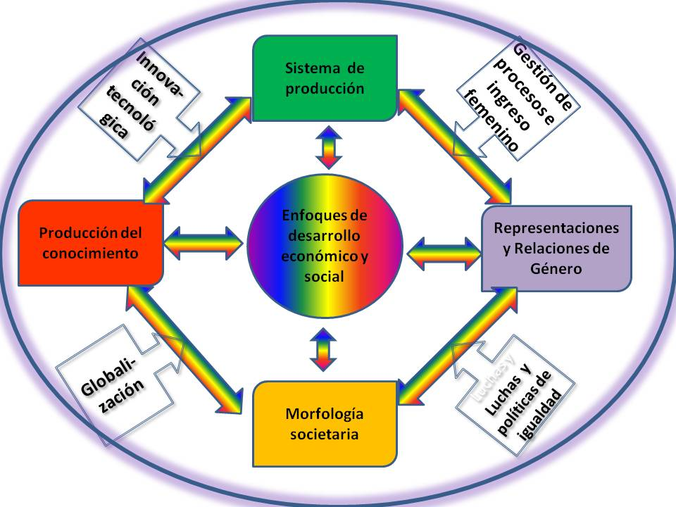
El tránsito entre siglos y el cuestionamiento de los modelos conocidos

Slide 4
Construyendo
un código común
Escenario de intersecciones y fértiles entrecruzamientos: el avance en la construcción de conocimiento en cada campo interpela a los otros en una relación mutuamente modificante
Género
Trabajo
Modelo de Desa-rrollo
Política de Educación para el trabajo
Enfoque sistémico e integrador.
Formación profesional, Educación Media Técnica, Educación Terciaria Tecnológica: FORMACIÓN DIFERENCIADA TÉCNICO PROFESIONAL

Slide 5

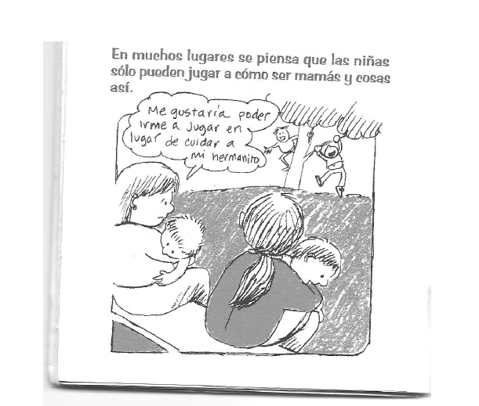
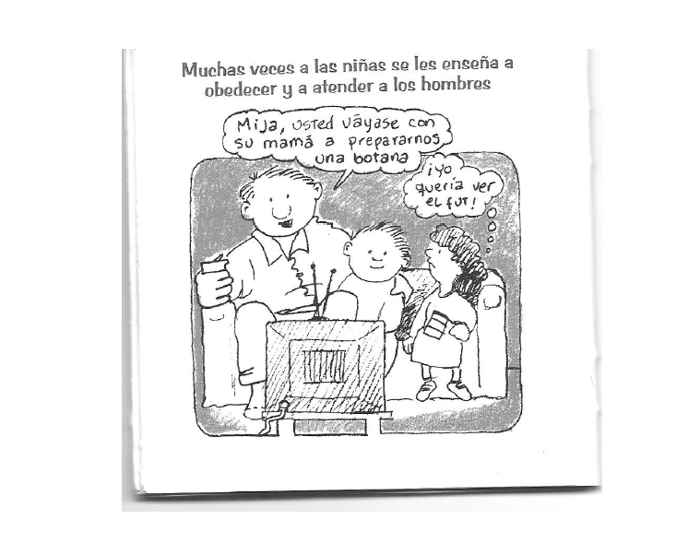
Perspectiva de género

Slide 6
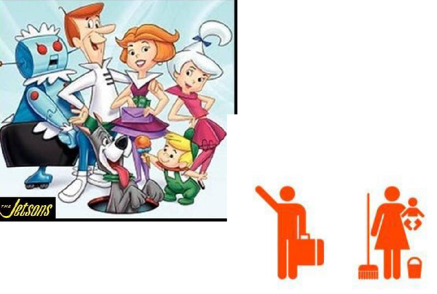
¿ Que entendemos por género?
elemento constitutivo de las relaciones sociales, - concepto relacional y un principio central organizador del sistema de clasificación y jerarquización de las relaciones sociales;
contiene dimensiones subjetivas y de orden simbólico que RACIONALIZAN LA INEQUIDAD;
se entrecruza potenciándose con los otros factores generadores de inequidad: raza, edad, ingresos, educación, condición rural o urbana: INTERSECCIONALIDAD;
categoría
  descriptiva: visibiliza desigualdades entre ♀ y ♂ y a su interior
  analítica: ofrece conjunto de conceptos y herramientas metodológicas para develar y explicar las desigualdades y los procesos de construcción de la identidad
  ético-política: se fundamenta en los DDHH y en los principios de igualdad, equidad, justicia y reconocimiento intragénero

Slide 7
INTROYECCIÓN, JERARQUIZACIÓN Y VALORIZACIÓN social
DESIGUAL DE TAREAS Y COMPETENCIAS
En la autopercepción así como en las trayectorias de vida y laborales tienen un rol muchas veces determinante, las expectativas y estereotipos sociales que no sólo han fundamentado históricamente la división sexual del trabajo sino que condicionan las opciones vocacionales y profesionales y los lugares reservados a hombres y mujeres en lo personal, laboral y profesional. Este círculo se cierra porque impacta en el desarrollo de los recursos internos - autoestima, confianza en sí mismo, habilidad de liderazgo, capacidad para expresar intereses propios y para planificar, etc.- y, ellos son la materia prima para los procesos educativos y laborales. A desnaturalizarlos nos enseña la perspectiva de género.

Slide 8

Perspectiva de género
personas situadas y condicionadas pero capaces de modificar la situación de partida mediante toma de conciencia y estrategias individuales y colectivas: deconstruir, resignificar creencias y pasado para construir un futuro distinto;
marco conceptual, instrumento de análisis de las relaciones sociales : cómo los grupos transforman la anatomía corporal en competencias y posibilidades de actuación: TRANSVERSAL;
amplia y cambia la mirada, el esquema referencial desde el que operamos y orienta las decisiones: PROCESOS GENERIZANTES: no son ajenos, responsables y protagonistas;
El poder no se tiene, se ejerce: no es una esencia o una sustancia, es una red de relaciones” Nuria Varela
da cuenta e integra las perspectivas revelando la progresiva profundización de las desigualdades, vulnerabilidad y exclusión .
CONDICIÓN DE PERTINENCIA, CALIDAD y EQUIDAD
DE LAS INTERVENCIONES SOCIALES

Slide 9
LA EMERGENCIA DE UN NUEVO PARADIGMA DEL EMPLEO
Transición entre siglos y comienzos de la gran crisis del empleo mundial
EMPLEO: entendido como todo tipo de trabajo remunerado en el sistema de producción de bienes y servicios , incluyendo el trabajo de cuidado en el ámbito doméstico

Slide 10
EMERGENCIA DE UN NUEVO PARADIGMA DEL EMPLEO EN EL TRÁNSITO ENTRE SIGLOS
Trabajo e ingreso: fuente de protec-ción e inclusión social y compo-nente- primor-dial del proyecto de vida de varones y mujeres
Globali-zación, rev. Tecnoló-gica: sociedad y econo-mía del conoci-miento
Cambia la naturaleza la organización, los conteni-dos y la división sexual del trabajo: las mujeres no son más fuerza secun-daria
Crisis del modelo conocido de empleo permanen-te, estable, ascenden-te, previsible y de masas – INEQUIDADES entre regiones, países, zonas geográficas grupos poblacionales y predominio del EMPLEO INFORMAL
Hetero-ge-neidad: se convive con la diversi-dad la flexibili-dad, la transito-riedad y los proyec-tos a corto plazo.
El trabajo se crea en peque-ñas cantida-des , protago-nismo de las MYPE , vincula-do a lo local y a los nuevos nichos de empleo
Movilidad entre empleo formal e informal, períodos de ocupación y desocupación y nuevas formas alternati-vas de relacionamiento laboral (trabajo a tiempo parcial, en domicilio, por tarea, teletra-bajo)
Rápida obsoles-cencia del conoci-miento y las ocupaciones.

Slide 11
DEFICIT DE TRABAJO DECENTE Y DESAFÍO DE LA GENERACIÓN DEL PROPIO EMPLEO
TRABAJO DECENTE : ocupación adecuadamente remunerada: respeto derechos del trabajo, igualdad de oportunidades, seguridad y libertad
Impactos:
Identidad colectiva: la cantidad y calidad del empleo de una sociedad determina su grado de inclusión y equidad.
Identidad individual: PROYECTO DE VIDA requiere esfuerzos constantes y adicionales de aprendizaje, de identificación de oportunidades y recursos: autonomía, conocerse a sí mismo y la realidad, reconocer y valorar las propias capacidades y limitaciones y hacerlo en relación con requerimientos y perspectivas de inserción.
Mecanismos de reconocimiento de competencias
APRENDIZAJE PERMANENTE
Se vuelven educativos todos los espacios y se aprende a lo largo de la vida.
COMPETENCIAS
Empleabilidad
Foco en el sujeto que aprende: protagonista

Slide 12
RÁPIDO ANÁLISIS DE GÉNERO DEL NUEVO PARADIGMA DE TRABAJO DE AMÉRICA LATINA
Las mujeres :
consolidaron el modelo de “doble presencia” : superación de la construcción de la identidad en base a la dedicación exclusiva al ámbito doméstico, sin abandonar sus responsabilidades fliares, modificación de configuración del hogar y pautas reproductivas : cambio comportamiento demográfico – culpa
se incorporan a la fuerza laboral con más educación que los hombres y su participación se relaciona de manera mucho más directa con los años de estudios aprobados;
aportan a la economía en su conjunto (nivel macro) y a la de los hogares (nivel micro) de manera determinante : gran cambio socio-económico en el desarrollo mundial , incremento del stock de capital calificado;
con su ingreso por trabajo remunerado contribuyen de forma decisiva para la reducción de la pobreza ;
el aumento de su capacidad de generar ingresos puede incrementar/fortalecer su poder de negociación en el hogar y de decisión en la canalización de recursos para incrementar las oportunidades de la siguiente generación.

Slide 13
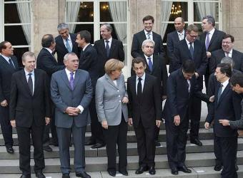

ANÁLISIS DE GÉNERO DEL NUEVO PARADIGMA DE EMPLEO: FOCO EN LOS IMPACTOS DIFERENCIADOS
3) L a relación positiva de la educación con el acceso al empleo es indiscutible para ambos sexos, pero para las mujeres RINDE MENOS en términos de INGRESO Y DE SEGREGACIÓN OCUPACIONAL,particularmente la VERTICAL. Esta relación entre educación y trabajo agudiza la heterogeneidad y desigualdades al interior del colectivo femenino : condición rural y urbana

Slide 14
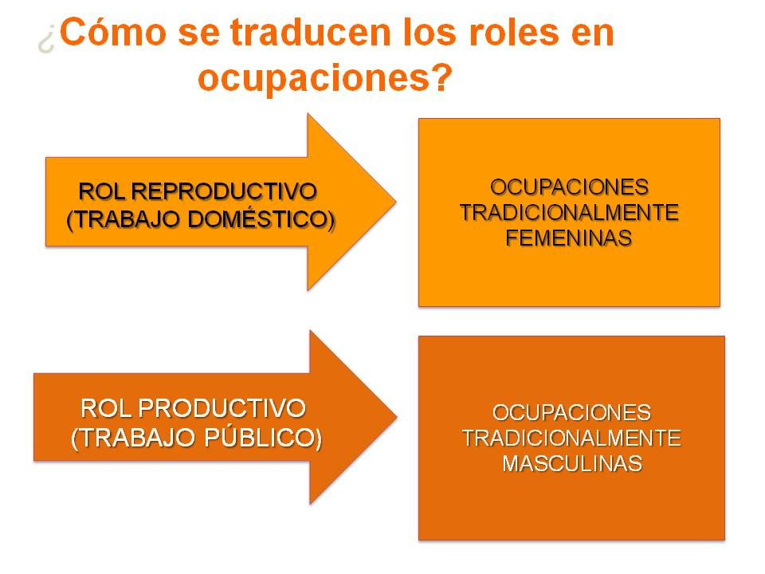
¿QUÉ HA CAMBIADO PARA ELLAS EN EL DECENIO DE BONANZA DE AMÉRICA LATINA?
LA SEGREGACIÓN (O SEGMENTACIÓN) OCUPACIONAL SIGUE SIENDO UNA DE LAS MANIFESTACIONES MÁS CONTUNDENTES DE LA NATURALEZA SISTÉMICA DE LA DESIGUALDAD DE GÉNERO.
Esta traducción es producto de la confluencia y retroalimentación entre tres ámbitos:
la familia: mediante el proceso de socialización concibe el éxito de las niñas y jóvenes como la combinación de profesión y maternidad;
el ámbito educativo y formativo: la reproducción de los estereotipos explica, en gran medida, la concentración de las jóvenes en estudios compatibles con la vida familiar,
la oferta laboral : demanda en el accionar productivo, capacidades semejantes a las valoradas en la vida familiar.

Slide 15

¿QUÉ HA CAMBIADO PARA ELLAS EN EL DECENIO DE BONANZA DE AMÉRICA LATINA?
CAMBIOS INSUFICIENTES PARA MODIFICAR EL COEFICIENTE DE CONCENTRACIÓN: el 85% del trabajo femenino está en el Sector Servicios y las dos ramas con mayor participación dan cuenta casi del 80% de la PEAF mientras que, en la masculina, para alcanzar similar incidencia concurren las 4 ramas con mayores porcentajes.
SOBRERREPRESENTACIÓN EN LOS SECTORES DE BAJA PRODUCTIVIDAD DE LA MANO DE OBRA: agricultura, construcción, comercio y servicios comunales y personales—absorben a la mayoría de la población ocupada.
LA SEGREGACIÓN HORIZONTAL, que concentra a las mujeres en estos dos últimos,
es la explicación principal para la asociación que hoy se da entre mujeres
y sectores de baja productividad..”
CEPAL, 2010, Qué Estado para qué Igualdad
MENOS PROBABILIDADES DE TRABAJAR COMO ASALARIADAS que los hombres,
SERVICIO DOMÉSTICO Y DUPLICACIÓN DEL % DE TRABAJADORES FAMILIARES
NOTABLE MAYORÍA ENTRE PERSONAS TRABAJADORAS POR CUENTA PROPIA:
más del 80 % de quienes son no asalariadas.

Slide 16

¿QUÉ HA CAMBIADO PARA ELLAS EN EL DECENIO DE BONANZA DE AMÉRICA LATINA?
Caregorias ocupacionales; la OIT agrupa a las personas trabajadoras en:
asalariadas pertenecientes al sector público y al privado,
no asalariadas: patronas en establecimientos de 5 y menos y de 6 y más,
no asalariadas: independientes distribuidas en profesionales, técnicas y administrativas y no profesionales, técnicas y administrativas
servicio doméstico
familiares y auxiliares
otras
Los datos muestran que las mujeres tienen menos probabilidades de trabajar como asalariadas que los hombres, una alta proporción solo encuentra empleo en el servicio doméstico y duplican el porcentaje de quienes son trabajadores familiares no remunerados. Paralelamente, constituyen una notable mayoría entre las personas trabajadoras por cuenta propia que, a su vez representan más del 80% de quienes son no asalariadas.

Slide 17
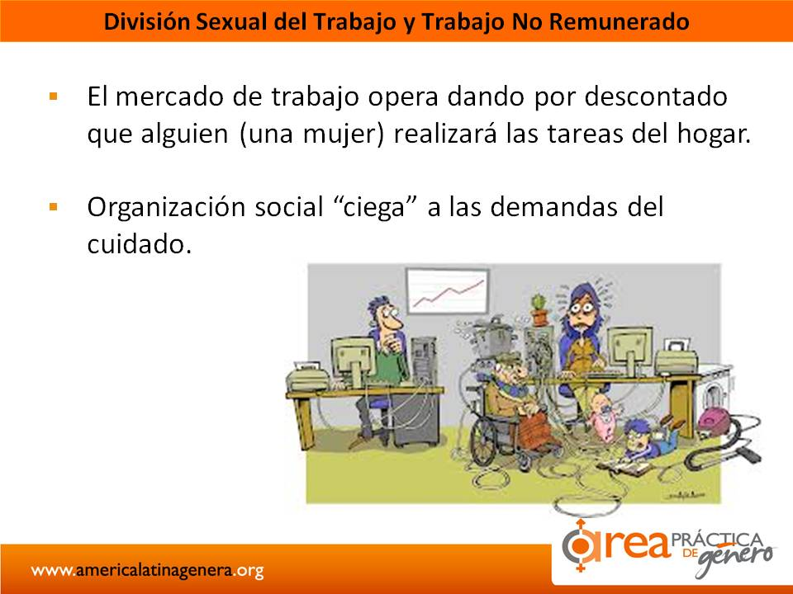
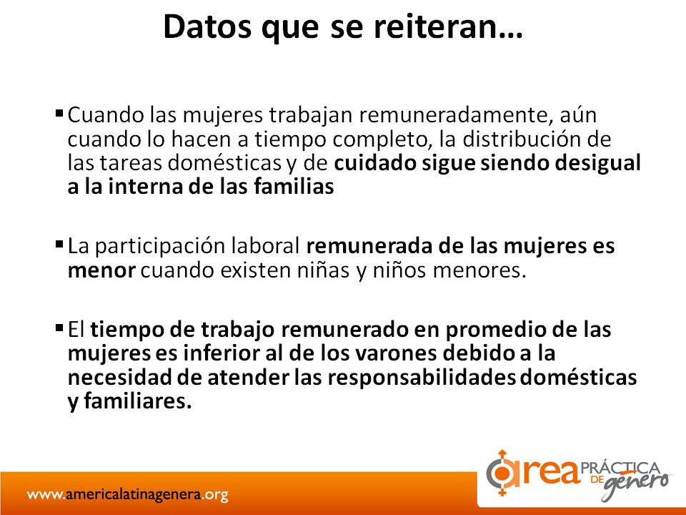

¿qué ha cambiado para ellas en el decenio de bonanza de a.l? LA agudización de la DESIGUALDAD EN EL USO DEL TIEMPO

Slide 18
LA EVOLUCIÓN EN EL MODELO DE DESARROLLO IMPERANTE DESDE LA CONCEPCIÓN DE LA IGUALDAD Y EL LUGAR DE LA MUJER
Desde la satisfacción de las necesidades básicas insatisfechas a la persona en el centro, como objetivo y protagonista del modelo de desarrollo

Slide 19
EVOLUCIÓN CONCEPTUAL DE LAS POLÍTICAS DE IGUALDAD
Abordar las relaciones sociales, el desarrollo económico y las formas de organización social y política implica analizar cómo se distribuye el acceso y la administración de los bienes, los recursos y las oportunidades entre los seres humanos.
Actuar para erradicar o, al menos, disminuir las condiciones que generan la desigualdad y el sistema de clasificación y jerarquización de personas y actividades que la justifican es la responsabilidad prioritario de los Estados, los organismos internacionales y los actores sociales. La herramienta es la política que encuentran sus hitos en las Conferencias Mundiales sobre la Mujer, y en las de la CEPAL para América Latina. .
El concepto y los enfoques de las políticas de Igualdad han ido enriqueciéndose , actualmente, integra los diversos enfoques:
de derechos, formal , de jure
sustantiva , real, de hecho, de facto
aceptación y reconocimiento de la diferencia/diversidad como condición de lo real y, por ende, la estrecha conexión con la no discriminación
el principio ético de la equivalencia humana de las personas por encima de las singularidades /diversidades que puedan originarse en determinadas características o condiciones
la articulación con el principio de la equidad que tiene como propósito último lograr la igualdad a partir del trato justo, de acuerdo a las necesidades e intereses diferentes

Slide 20
ENFOQUE DEL DESARROLLO BASADO EN LOS
DERECHOS HUMANOS:
Es un marco conceptual para el proceso de desarrollo humano que, desde el punto de vista normativo, se sustenta en las normas internacionales de derechos humanos y ,desde el punto de vista operacional, entiende que no habrá desarrollo sin DH y por eso está orientado a su promoción y protección .
FOCO EN LA PERSONA COMO CENTRO Y OBJETIVO DEL DESARROLLO Y TITULAR DE DERECHOS
Propósito : VISIBILIZAR Y ANALIZAR las desigualdades que se encuentran en el desarrollo, CORREGIR las prácticas discriminatorias y el injusto reparto del poder que obstaculizan el progreso, la equidad y el bienestar
Objetivo: ya no la satisfacción de las necesidades básicas de la población beneficiaria sino el RECONOCIMIENTO Y REALIZACIÓN de los DDHH que son UNIVERSALES, INALIENABLES, INDIVISIBLES, DINAMICOS E HISTÓRICOS (progresiva toma de conciencia
Hablar de derechos implica hablar de quién tiene responsabilidades en relación a esos derechos: SUJETO ACTIVO, PROTAGONISTA.
NO ABANDONAR LA PERSPECTIVA DE GÉNERO SINO CONCEBIRLA COMO INTRINSECA Y TRANSVERSAL;
CRITERIOS RECTORES LA IGUALDAD Y LA NO DISCRIMINACIÓN
Empoderamiento , autonomía de las mujeres y la mejora de su status político, social y económico: fines en sí mismos

Slide 21
ENFOQUE DEL DESARROLLO BASADO
EN LOS DERECHOS HUMANOS:
Derechos del trabajo como derechos humanos fundamentales: al trabajo decente, a la formación, a la conciliación vida laboral y familiar
Obligaciones : responsabilidad compartida de las responsabilidades de atención y cuidado
Trabajo productivo /remunerado – trabajo reproductivo/no remunerado: Impactos en la autonomía femenina :
  económica ; capacidad para generar ingresos propios, controlar activos y recursos;
  física: control sobre su cuerpo y en la toma de decisiones sobre su proyecto de vida
  política: plena participación en las decisiones que refieren y/o afectan su vida personal y su colectividad.

Slide 22
Justicia de género
Reconocimiento y valoración de la diversidad inter e intragénero
Redistribución de bienes, recursos y servicios
Reconocimiento de las necesidades, saberes y demandas de cada género
Igualdad en la representación social y política
Derechos Humanos
Derechos de las Mujeres

Slide 23
El lugar y las nuevas responsabilidades de la educación Para el trabajo ante el nuevo paradigma del empleo y los desafíos de un desarrollo sustentable e incluyente
La EpT como cuestión nodal de la interdependencia entre desarrollo, progreso y equidad

Slide 24
El aprendizaje permanente, la educación técnico profesional y el desarrollo de competencias en el programa global para el empleo – oit 2008
Se los ha integrado a sus prioridades y estrategias en una triple dimensión.
derecho fundamental para toda la población y elemento constitutivo de un trabajo decente para hombres y mujeres: n atender tanto a la cantidad como a la calidad de la oferta formativa y asumir que no sólo forma parte del concepto de trabajo decente sino que deben contribuir a la configuración de un entorno que lo haga posible;
área específica de intervención en el repertorio de las políticas de desarrollo y, específicamente, de las políticas activas de empleo: tienen la responsabilidad del desarrollo y fortalecimiento de las capacidades (conocimientos, habilidades y destrezas) requeridas para facultar el acceso a mejores empleos e ingresos, mejorar la productividad y competitividad y contribuir al bienestar y la calidad de vida de toda la población. Para ello tienen que contribuir tanto con la innovación tecnológica y organizacional de los procesos productivos sectoriales como con las problemáticas de la creación del empleo, las micro y pequeñas empresas, la economía informal, el desarrollo local y regional, etc.
herramienta de inclusión social y equidad: mediante el incremento de las oportunidades de inserción laboral y de desarrollo personal y profesional de mujeres y varones, brindando a ambos una atención igualmente pertinente y de calidad; ampliación de la cobertura para incluir grupos afectados por el desempleo, la discriminación, la pobreza y la exclusión; la promoción de la igualdad de oportunidades y trato y el compromiso con la mejora de la equidad: contribuir a la remoción de estereotipos, barreras y discriminaciones que afectan la inserción, el desarrollo laboral y profesional y la calidad de vida de las mujeres.

Slide 25
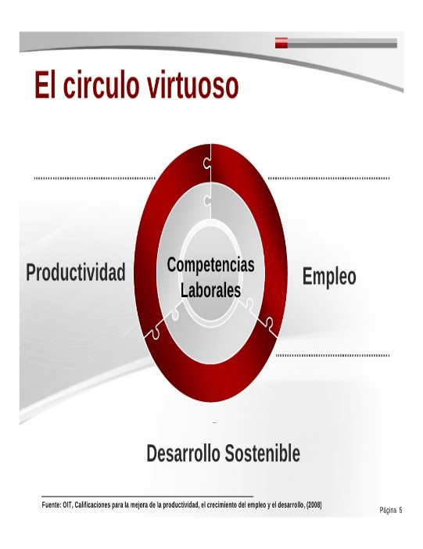
Conclusiones sobre las calificaciones para la mejora de la productividad, el crecimiento del empleo y el desarrollo –Conferencia Internacional del Trabajo, 2008
Se convoca a los Estados miembro y a los actores sociales a:
“fortalecer la educación, la formación profesional y el aprendizaje permanente como los pilares fundamentales de la empleabilidad, el empleo de los trabajadores y el desarrollo sostenible…”;
“utilizar el desarrollo de competencias para aprovechar las oportunidades y mitigar los efectos nocivos de los motores del cambio global”;
contribuir a generar “un círculo virtuoso entre calificaciones, productividad, empleo, desarrollo y trabajo decente”.

Slide 26
Significación y APORTES de las políticas de EDUCACIÓN para el trabajo con enfoque integrado de derechos humanos y género
¿Qué, para qué y cómo enseñar ?
La integración estructural de la perspectiva de género como factor de innovación , incremento de la pertinencia, calidad , equidad y herramienta de transformación cultural

Slide 27

Las relaciones de las POLÍTICAS DE EDUCACIÓN TÉCNICO PROFESIONAL con las políticas de igualdad, el TRABAJO y el modelo de DESARROLLO: la tensión entre el reflejo y la transformación de los paradigmas
En su condición de institución social y educativa, las políticas de ETP tienden a reproducir el modelo de desarrollo dominante y los roles de género y crean sus propias barreras internas para reafirmarlos. Sólo tomando consciencia de ello y revisando sus prácticas, puede cumplir con todas sus responsabilidades y, especialmente, contribuir al logro de la igualdad y al combate a las inequidades sociales y económicas.

Slide 28
el nuevo posicionamiento de la ePT CON PERSPECTIVA DE GÉNERO y DDHH: desde la LUCHA POR el incremento de la matrícula femenina, pasando por la tensión entre el reflejo y la transformación de los condicionamientos del mercado laboral a una herramienta proactiva del cambio cultural
Transformaciones en el paradigma laboral cuestiona el qué, para qué y cómo enseñar y coexiste con el crecimiento sostenido de las tasas de participación femenina El acceso al empleo y las expectativas respecto al desarrollo personal y profesional que éste puede habilitarles: objetivo fundamental de su proyecto de vida, un derecho fundamental a ejercer y un factor decisivo para su autoestima, realización y reconocimiento social.
El consenso internacional: IdG como una meta multidimensional y un desafío para todos los países, ricos o pobres, que de no ser atendida socava las posibilidades de un desarrollo sustentable e incluyente pero también la calidad de la democracia y la sostenibilidad de la paz.
Se consolidaron nuevos enfoques y algunos logros: interrogarse sobre las tensiones entre una pertinencia acrítica con el mercado de trabajo,- reafirma estereotipos y desigualdades y una interpelación o cuestionamiento en función de contribuir a la configuración de un nuevo paradigma en las relaciones sociales y , por tanto, de la ecuación género- trabajo-EPT.

Slide 29
el enfoque integrado de género y ddhh como factor de innovación y mejora de la pertinencia, la calidad y la equidad de la EDUCACIÓN para el trabajo
Los aprendizajes : sustento e impulso a un salto cualitativo en el enfoque de género en la formación: asumir una posición proactiva y aportante o dadora .
Demostrar que la integración estructural de la perspectiva de género en el diseño y gestión de las políticas de EpTP es una cuestión de derechos, de eficiencia económica así como un factor de innovación y de mejora de la pertinencia, la calidad y la equidad de las intervenciones.
La creación de nuevos enfoques, metodologías, soluciones técnico-pedagógicas así como el compromiso con la mejora continua son también opciones políticas y sociales. Por eso, incorporar las necesidades y potencialidades diferenciadas de los sujetos de atención, contribuye a superar muchas de las limitaciones de las políticas estandarizadas y universalistas que han predominado y afectado los logros en educación y formación

Slide 30
La integración estructural del enfoque integrado de género y ddhh como factor de innovación y mejora de la pertinencia, la calidad y la equidad de la
EDUCACIÓN y formación TÉCNiCO PROFESIONAL
La integración estructural es la actuación simultánea y articulada en la doble lógica de:
transversalización de la perspectiva de género para identificar y anticipar las condiciones facilitadoras u obstaculizadoras de la igualdad de género por parte del accionar formativo. Tiene que estar presente en todo el ciclo de la intervención: desde el diagnóstico y análisis de las condiciones externas (marcas y discriminaciones de sesgo de género de la sociedad y mercado de trabajo), pasando por los objetivos, contenidos, estrategias y personal directamente involucrado en el proceso de enseñanza-aprendizaje, a las internas de cada organización ejecutora (cultura y prácticas organizacionales que se manifiestan en áreas débilmente interrelacionadas, fallas comunicacionales, en las orientaciones, acciones y tareas de todos sus miembros). Es, la lógica de la transformación, de la actuación a largo plazo que tiene por objetivo el cambio cultural inducido, la remoción de los estereotipos arbitrarios y desvinculados de la capacidad y el desempeño de mujeres y varones, para el logro de la igualdad de género y diversidad.
focalización de metodologías, estrategias y acciones para enfrentar y atender las desventajas y discriminaciones de partida entre mujeres y varones y, a su interior, a los diferentes colectivos en los que se entrecruzan las otras variables potenciadoras de la inequidad (raza, etnia, nivel educativo, condición rural y urbana, etc.) pero también para incorporar en las singularidades de unas y otros en el proceso de enseñanza-aprendizaje. Comprende un amplio espectro de medidas pedagógicas, económicas, culturales y es esencial para incrementar la pertinencia con los diversos sujetos de atención. Es la lógica de atención a la coyuntura, para la resolución de las situaciones problemáticas y para avanzar hacia la equidad.

Slide 31
PRINCIPIOS RECTORES DE UNA POLÍTICA DE EDUCACIÓN Y FORMACIÓN TÉCNICO-PROFESIONAL Y DESARROLLO DE COMPETENCIAS CON ENFOQUE DE GÉNERO Y DDHH
Enfoque sistémico del mundo del trabajo y las PET: cómo se genera hoy el empleo
Doble y simultánea pertinencia con el entorno productivo y social y los sujetos de atención individuales y colectivos.
Integración estructural del enfoque integrado de DDHH y Género: de la pertinencia acrítica al mercado que reafirma y reproduce la desigualdad a la contribución para un nuevo paradigma de las relaciones sociales
Cruce de formación por competen-cia y género: marco metodoló-gico
Formación y fortaleci-miento de la empleabili-dad y la ciudadanía
Gestión organiza-cional: red, sinergias, articula-ciones y comple-mentacio-nes

Slide 32
POLÍTICAS DE EDUCACIÓN Y FORMACIÓN TÉCNICO PROFESIONAL : conjunto articulado de orientaciones, metodologías, estrategias y acciones dirigidas a desarrollar en mujeres y varones las calificaciones y competencias requeridas para fortalecer su empleabilidad y ciudadanía, incrementar las oportunidades de acceso a mejores empleos e ingresos, aportar a la productividad y competitividad nacional y sectorial, contribuir a un desarrollo socio-económico sostenible y más equitativo y actuar como herramienta de la transformación cultural sobre las relaciones sociales de género.
Pilar
Pilar
Mundo del Trabajo: las PET no pueden por sí misma crear trabajo pero son una herramienta proactiva de articulación de los conocimientos, esfuerzos y recursos de los diversos actores e instancias que confluyen en habilitar inserciones laborales y mejorar la productividad y competitividad y equidad desarrollo nacional
Sujetos de atención: las PETP no pueden asegurarles empleo y, menos aún, de por vida, pero pueden apoyarlos y dotarlos de las competencias requeridas para pasar de sujetos pasivos –dependientes de una oferta de trabajo escasa- a sujetos activos, detectores y constructores de oportunidades y de proyectos de mejora de su empleabilidad.

Slide 33
Competencia:
capacidad de interrelacionar y movilizar un conjunto de conocimientos, habilidades, actitudes y valores para responder satisfactoriamente a una demanda:
Implica una relación indisoluble entre acción y reflexión, se necesita comprender el significado de la acción para lograr un desempeño competente
Se da en un contexto determinado que es el que la demanda y la posibilita. A su vez, comprende la capacidad de interpretar los cambios y operar adaptativamente.
resolver un problema, enfrentar una situación nueva o imprevista, innovar, etc.
de acuerdo a criterios preestablecidos.
Es un conjunto dinámico, en continuo desarrollo y transformación que no puede ser descrito en todas sus dimensiones, sino que se infiere del desempeño, de la capacidad real, demostrada y verificable de actuar para lograr resultados exitosos.
Es producto de numerosos aprendizajes, con independencia de cómo y dónde hayan tenido lugar ( escuela, trabajo, comunidad, flia.) lo que instala la necesidad de mecanismos de evaluación y certificación .

Slide 34
Monitoreo y evaluación
Criterios conceptuales
Comunicación
Orientación
Laboral
Oferta
Formativa
Modelo de políticas para el mejoramiento de la empleabilidad y la ciudadanía
Proyecto
Institucional
Articulación
con el
entorno
Desarrollo
Curricular
Proyecto
Ocupacional
Empleabilidad
Estrategias
Complementarias
Calidad Equidad
Comunicación
Criterios metodológico- estratégicos
Sistematización y
Diseminación

Slide 35
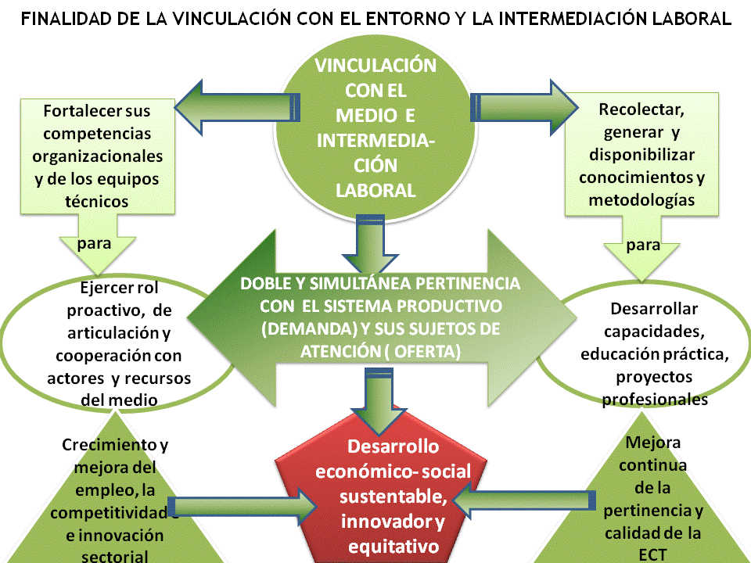

Slide 36
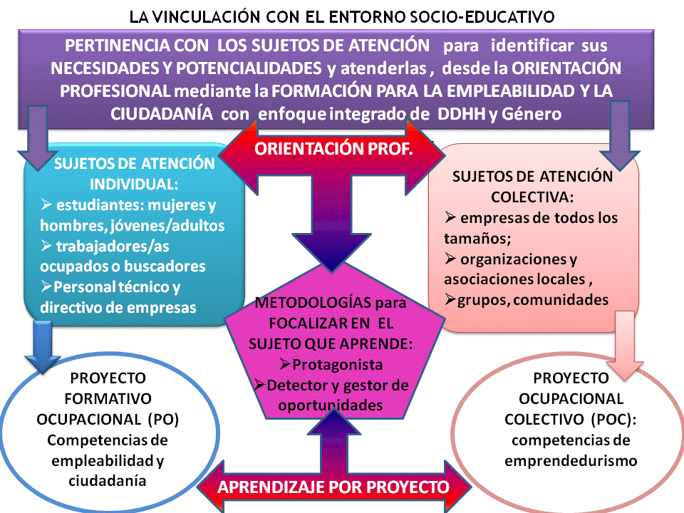

Slide 37
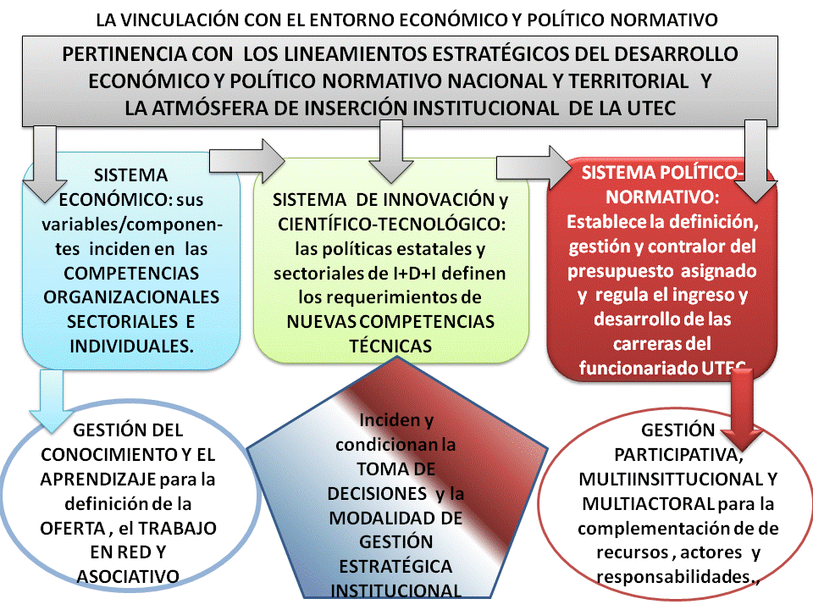

Slide 38
CRUCE DE FORMACIÓN POR COMPETENCIA Y GÉNERO
Focaliza en la integralidad de la persona y de sus saberes (conocimientos explícitos y tácitos, habilidades o destrezas (aptitudes) y valores (actitudes);
Centra la formación en la capacidad de los sujetos (individuales y colectivos) de poner en juego sus conocimientos tanto en el desempeño laboral como en todos los ámbitos de la vida cotidiana y en la participación ciudadana;
Reconoce y valora las capacidades con independencia de dónde y cuándo fueron adquiridas (en el sistema educativo formal o en el formal, en el hogar, la comunidad, el trabajo)
Integra tres dimensiones relevantes para el desarrollo de las personas:
un abanico amplio de recursos personales
la puesta en práctica de dichos recursos, o sea el desempeño satisfactorio que, en lo específico del ámbito laboral está dirigida a cumplir con los parámetros de calidad y eficacia esperados, establecidos por los estándares o normas vigentes;
la capacidad de adaptar los conocimientos, habilidades, actitudes a diferentes contextos laborales y organizacionales y para resolver situaciones nuevas o, inesperadas.
Permite medir brechas de conocimiento, fortalece la vinculación y retroalimentación entre los actores del mundo del trabajo y de la educación.

Slide 39
CRUCE DE FORMACIÓN POR COMPETENCIA Y GÉNERO
En el modelo de competencias ya no hay argumento para la división sexual del trabajo
La gestión de los RRHH por competencia es un terreno fértil para analizar la problemática de género en el mundo del trabajo: relevancia que se otorga a las distintas competencias según el sexo.
Adoptar este cruce implica abrir espacios para la reflexión crítica de las prácticas y cursos de acción en las instituciones y empresas, espacios para producir nuevos significados desde el aprender a desaprender y aprender permanentemente : revisar valores, creencias que son la base de la “adjudicación” de tareas según el sexo y del propio conocimiento organizacional.
Asumirla es una oportunidad para mejorar la calidad del desempeño, la calidad de vida y la convivencia democrática

Slide 40
La centralidad de la formación para la empleabilidad y la ciudadanía
Consagrada en la Recomendación 195 de la OIT sobre Desarrollo de los Recursos Humanos, Educación, Formación y Aprendizaje Permanente (2004)

Slide 41
Empleabilidad
Conjunto de competencias y cualificaciones transferibles que refuerzan la capacidad de las personas para aprovechar las oportunidades de educación y formación que se les presenten con miras a encontrar y conservar:
un trabajo decente, progresar en la empresa, cambiar de empleo, adaptarse a la evolución de las tecnologías y las condiciones del mercado de trabajo
Recomendación 195, OIT, 2004

Slide 42
COMPETENCIAS DE EMPLEABILIDAD Y CIUDADANÍA
Coinciden y se complementan, para una participación ciudadana activa, responsable, respetuosa de la diversidad:
relaciones de la persona consigo mismo(autoconocimiento y regulación ;
relaciones con las demás (mutua comprensión y cooperación);
relaciones con el contexto (visión sistémica de la realidad, identificación y resolución de problemas, acción transformadora para generar productos, bienes, servicios y responder a las necesidades y oportunidades que el entorno ofrece)
Concepción multidimensional de la ciudadanía (civil, política, económica y social ) enfoque de derechos en el desarrollo – derecho al trabajo y TD: meta de una desarrollo sostenible e incluyente
E y C: inciden distintos niveles: estructurales, normativos, culturales: (género) , personales y relacionales: son los que competen a la educación, la orientación y la formación profesional.

Slide 43
EMPLEABILIDAD NO ES SINÓNIMO DE EMPLEO Y MEJORAR LA EMPLEABILIDAD Y LA CIUDADANIA REQUIERE DE:
Competencias para aprender a aprender | Buen dominio de la lectura, de la expresión oral y escrita, de las matemáticas aplicadas. Capacidad para situar y comprender, de manera crítica, los datos de la realidad que llegan de fuentes múltiples. Capacidad de adaptarse a situaciones nuevas y de elaborar criterios para elegir y organizar la información. Saber reconocer los propios procesos mentales y la forma en la que aprende para llegar a ser autónomo en el aprendizaje. Capacidad de incorporar permanentemente nuevas habilidades y conocimientos, compromiso con el autoaprendizaje.
Competencias para aprender a hacer | Operar sobre la realidad, poner en práctica conocimientos y destrezas adquiridas en experiencias laborales previas y aplicarlas en situaciones o actividades nuevas. Conectarse: gestionar la tecnología y las redes
Competencias para aprender a ser | Fortalecer la identidad, eliminar las autolimitaciones, fortalecer la autoestima y el respeto propio, superar barreras mentales y sociales. Desarrollar la autorresponsabilidad, la autorregulación y el protagonismo en los procesos de formación y empleo. Capacidad de revisar y replantearse conceptos, creencias, autoconocerse, identificar fortalezas y debilidades con relación a los requerimientos del trabajo y de la convivencia y cultura comunitaria
Competencias para aprender a convivir | Saber escuchar, comunicarse eficaz y pertinentemente. Reconocer, tolerar, valorar las diferencias. Respetar las identidades plurales y la diversidad cultural. Trabajar en equipo, asumir y compartir responsabilidades, saber negociar y liderar actividades grupales. Saber discriminarse emocionalmente en las situaciones laborales.
Competencias para aprender a emprender | Capacidad de anticipar amenazas y oportunidades, de incorporar una visión sistémica de la realidad, Capacidad de organizar, planificar y gestionar la propia tarea, Capacidad de asumir riesgos, tomar decisiones

Slide 44
LA EVOLUCIÓN Y NUEVO ROL DE LA ORIENTACIÓN PROFESIONAl:DE SERVICIO ALEATORIO A COMPONENTE DEL PROCESO DE ENSEÑANZA APRENDIZAJE

Slide 45
EL ROL DE LA ORIENTACIÓN en una NUEVA GENERACIÓN DE POLÍTICAS
Promover la diversificación ocupacional y la promoción de la igualdad de oportunidades
Descubrir y desarrollar capacidades y aptitudes en los sujetos y grupos ocupacionales para que, en concordancia con las demandas del mercado laboral, se informen y reflexionen para tomar decisiones que los conduzcan a una vida activa, productiva y satisfactoria.
Nueva generación de políticas: SISTEMA o PROCESO INTEGRAL DE ORIENTACIÓN, FORMACIÓN E INTERMEDIACIÓN PROFESIONAL Y LABORAL sustentado en la coordinación multiinstitucional y multiactoral, gestión pública y privada y el trabajo en red.
Para ofrecer OP hoy se requiere de articular e interrelacionar distintos servicios: Información sobre el mundo del trabajo, la demanda Laboral, la Oferta formativa, Formación en competencias clave de empleabilidad, Intermediación Laboral ciudadanía, Acompañamiento en la Búsqueda de Empleo, etc.

Slide 46
Instancia de aprendizaje en si misma determinante
Mecanismo articulador de los diversos componentes del proceso de atención
Potente herramienta de equidad
Form. técnica específica
Form. y desarrollo empresarial
Persp. Género.
Diversificación ocupacional
Est. de apoyo
Competencias
Empleabilidad
Ciudadanía
Vinculación e intermediación con el entorno productivo y social
No sólo la entrega de información e instrumentación para la búsqueda de empleo: un MAPA DE RUTA para identificar y gestionar oportunidades: PROYECTO VIABLE DE FORMACIÓN Y OCUPACIÓN (PFO)
De psicólogos a equipos multidisciplina-rios y facilitadores
Cambian perfiles de
responsa- bles
Incrementa y compleji-za su
función
es
LA
ORIENTACIÓN
PROFESIONAL
ACTUAL
De entrevistador a acompañante de procesos de empoderamiento

Slide 47
El PROYECTO formativo OCUPACIONAL(PFO): una metodología de orientación y formación para el mejoramiento de la empleabilidad y la ciudadanía y una estrategia para el cambio planificado
Metodología creada por el Programa Regional FORMUJER (1998-2004),promovida por el Programa Gestión del Conocimiento para la mejora de la Calidad y la Equidad de la Formación Profesional en América Latina, mejorada y adoptada por múltiples instituciones de formación profesional, ONG, Ministerios

Slide 48
ENFOQUE CONSTRUCTIVISTA: APRENDIZAJE COMO PROCESO ACTIVO, participativo e interactivo. Las personas elaboran y construyen sus propios conocimientos a partir de experiencias previas pero en interacción con otros y con su contexto.
Aprendizaje significativo: se logra cuando se conecta, se relaciona la información nueva con vivencias previas y desde ese vínculo , las personas construyen un nuevo aprendizaje.
Foco en el sujeto que aprende como protagonista de su proceso de aprendizaje y reconocimiento de su estilo y ritmo propio de aprendizaje
Bases pedagógicas del enfoque
Predominio del enfoque por competencia, diseño curricular modular, fuerte coherencia entre capacidades, contenidos y actividades
Aprendizaje colaborativo: trabajo en equipo, compromiso con la tarea, debate y negociación de ideas y prácticas

Slide 49
Proyecto: metodología didáctica y herramienta para el cambio planificado
Proyectar: su sustenta en la posibilidad humana de soñar, de desear y, por tanto, de actuar para construir un futuro distinto y mejor.
Motor para la acción: incluye el seguimiento, monitoreo y evaluación
Requiere formación para constituirse en capacidad: metodología didáctica
Definición y gestión de actividades y procesos dirigidos a generar cambios y, por ende, al logro de objetivos concretos.
Implica pensar en términos de resultados y procesos, se sustenta en una actitud de insatisfacción acerca de la manera como suceden las cosas y de disposición para hacerlas de forma distinta, direcciona el camino, estableciendo desde dónde se parte, adónde se quiere llegar (resultados) y visualiza cómo hacerlo (el proceso).
Cada resultado genera un nuevo proceso: camino al andar.
Requiere capacitación como herramienta de planificación estratégica

Slide 50
Proyecto: elementos básicos
IMPLEMENTACIÓN DE UN PLAN ESTRATÉGICO DE ACCIÓN O DE MEJORA conformado por el conjunto de objetivos, metas, estrategias, actividades, mecanismos de ejecución y seguimiento necesarios para transitar del presente insatisfactorio al futuro deseado.
ANÁLISIS CRÍTICO DE LA SITUACIÓN DE PARTIDA: no mera fotografía de la realidad personal o institucional sino que debe identificar fortalezas, oportunidades, debilidades y amenazas (FODA) con relación a los requerimientos del entorno económico, social y cultural y al futuro deseado
ACTITUD SISTÉMICA Y PROSPECTIVA: conduce a visualizar un futuro distinto, deseado y posible que se concreta en la conformación de una nueva identidad, entendiendo por tal lo que hace singular, lo que caracteriza y diferencia a una persona o a una organización frente a su comunidad;

Slide 51
METODOLOGÍA DIDÁCTICA:
APRENDIZAJE POR PROYECTO
Fortalece en las personas y en las organizaciones la adquisición de competencias para plantear y resolver problemas - dado que éstos son los detonantes de los procesos de cambio- para priorizar, planificar, organizarse, interactuar con otros/as para encontrar soluciones;
Elaborar un proyecto implica, ejercitar la toma de decisiones articuladas desde una perspectiva global, a la vez que integrar el saber reflexivo, el saber hacer, el saber ser, el saber convivir y el saber aprender, es decir demostrar todas las saberes esenciales que componen el aprendizaje permanente y activo y que son constitutivos del concepto de competencias. .
Convoca a la integración de saberes provenientes de distintos ámbitos de la experiencia,
Otorga sentido al desarrollo de las competencias transversales y oficia de argumento sostenedor para atravesar resistencias y miedos al cambio.
Parte de un deseo o propósito que alimenta la idea de la transformación, incluye la ejecución de acciones concretas y el tránsito por instancias de reflexión inicial, intermedia y finales. Por eso , el proyecto es un instrumento de aprendizaje “del sí mismo/a”, de la realidad y del proceso transformador de ambas dimensiones.
Metodología más coherente con la educación por competencias y el aprendizaje-activo

Slide 52
LAS COMPETENCIAS PARA LA EMPLEABILIDAD Y LA CIUDADANÍA SON LAS NECESARIAS PARA DISEÑAR Y GESTIONAR
UN PROYECTO VIABLE DE FORMACIÓN Y EMPLEO
Se pueden agrupar en competencias de:
Diagnóstico: del contexto y de sí mismo contexto;
Planificación: de objetivos y metas en relación al trabajo y la formación,
Gestión y ejecución: de actividades para el desarrollo del proyecto;
Resolución de problemas: en el ámbito de trabajo, en el entorno familiar y/o comunitario, disposición para el aprendizaje permanente
Trabajo en equipo/ asociatividad: capacidad de escucha, de incorporar aportes de otros/as, competencias de coordinación, de negociación, etc.
Autonomía/negociación/toma de decisiones: fortalecimiento del posición ante el mundo laboral, formación, familiar, etc., capacidad de valorar ventajas y desventajas, fortalezas y debilidad y de decidir estrategias, utilización de recursos, cambios.
Comunicación: idoneidad en las formas de expresión oral, escrita, corporal, capacidades para argumentar, trasmitir, etc.
Conocimiento y uso de herramientas informáticas (TIC): manejo y aplicación de la información y la tecnología en la vida diaria, comunitaria y laboral

Slide 53
PFO : etapas y competencias desarrolladas
AUTODIAGNÓSTICO
y ANÁLISIS DEL CONTEXTO
¿de dónde parto?
Identificar y analizar saberes,
habilidades, fortalezas y debilidades propias así como características y potencialidades de la oferta educativa, el entorno socio-económico y sectorial. Relacionar ambos ámbitos. Manejar y aplicar criterios de género y equidad
DEFINICION de METAS: ¿qué quiero alcanzar?
Establecer metas de formación y trabajo en función de la situación personal y del contexto . Diseñar alternativas y estrategias para lograrlas.
PLAN DE ACCIÓN
¿cómo lo voy a hacer?
Planificar e implementar las actividades para la concreción de metas, gestionando recursos disponibles y necesarios, negociando y cooperando con otros/as en la gestión del plan .
Dominar técnicas y estrategias de búsqueda de empleo dependiente e intependiente
EVALUACIÓN DEL PROYECTO Y SOSTENIBILIDAD
¿cómo voy, qué logré, qué me falta?
Reflexionar críticamente sobre el proceso, anticipar riesgos y encontrar alternativas de solución a imprevistos o problemas surgidos en el recorrido. Asegurar la sostenibilidad y la mejora continua.

Slide 54
PROYECTO FORMATIVO OCUPACIONAL
PFO
SUJETO: el conjunto de acciones que una persona define, planifica, ejecuta, revisa y re-planifica con el propósito de lograr la inserción laboral o a mejorar su situación en el empleo, a partir de reconocer y conjugar sus competencias, expectativas y necesidades con los requerimiento y posibilidades del entorno productivo y social.
PFO
PFO
POLÍTICA Y LA ENTIDAD FORMATIVA eje articulador del proceso de atención , enseñanza-aprendizaje y acompañamiento de las acciones y estrategias tanto para insertarse en un empleo formal o autogestivo como para continuar desarrollándose profesionalmente o actualizándose. ESTRATEGIA PARA POSICIONARSE COMO AGENTE DE CAMBIO Y SERVICIO DE ACOMPAÑAMIENTO DE PROYECTOS INDIVIDUALES Y COLECTIVOS.
ORIENTADORES, DOCENTES, DISEÑO CURRICLAR : una metodología didáctica de fortalecimiento de las competencias transversales de empleabilidad y ciudanía, articuladas con la formación técnica en el campo profesional y una estrategia de PERSONALIZACIÓN del APRENDIZAJE.

Slide 55
Sujetos individuales y colectivos
El PO colectivo: enseñar a emprender
Trabajar la emprendedor/a : desde la persona y desde su entorno.
Trabajar el proyecto: empezando por plantearse alternativas de ideas, evaluarlas, profundizar en la mejor, buscar información y concientizar sobre los errores y riesgos más frecuente.
Trabajar la empresa: acompañando su apertura y apoyando su consolidación. Se aborda creación, infancia y desarrollo de la empresa, en cada una visualizando necesidades de recursos, gestión y técnicas, riesgos o errores más comunes
LA ORIENTACIÒN PROFESIONAL: UN SERVICIO DE ACOMPAÑAMIENTO DE PROYECTOS INDIVIDUALES Y COLECTIVOS

Slide 56
PLAnIFICACIÓN Y DESARROLLO CURRICULAR con enfoque integrado de GÉNERO Y DDHH.
Es el máximo responsable y el coordinador de los enfoques y las estrategias tanto de índole transformadora como de focalización.

Slide 57
El Desarrollo Curricular estará cumpliendo con sus fines y responsabilidades cuando en el diseño o actualización de la oferta para todas las áreas o perfiles profesionales se:
parte de la caracterización conjunta de los requerimientos y potencialidades del entorno productivo y social y de las posibilidades y necesidades de la posible población-meta;
está atento y potencia la identificación y valoración de las competencias con independencia del sexo de quien la desempeña así como de dónde fueron adquiridas;
instrumentan acciones y estrategias para desnaturalizar las opciones profesionales que, muchas veces están pautadas por normas que se interpretan como autodeterminación y que impiden a las personas desplegar sus capacidades, intereses y expectativas;
revisa el diseño curricular y adopta un lenguaje no sexista e incluyente en la denominación del perfil formativo, en los materiales didácticos, en las imágenes asociadas a las diversas actividades así como en todas las instancias y materiales de divulgación de la oferta y de la política comunicacional de la entidad ;
conocen los efectos e instrumenta las acciones necesarias para que el currículo oculto y omitido no reproduzca o refuerce los sesgos de género e inequidad;
está comprometido con el desarrollo de ofertas de calidad, actualizadas, que incorporan las innovaciones tecnológicas -de forma de facultar el desarrollo profesional permanente- la evolución en el mercado y en las pautas de consumo y se lo hace con igualdad y rigor tanto para las opciones en las que se registran mayoría de varones como de mujeres, atendiendo a la no afirmación de la segmentación;

Slide 58
El Desarrollo Curricular estará cumpliendo con sus fines y responsabilidades cuando en el diseño o actualización de la oferta para todas las áreas o perfiles profesionales se:
adopta un enfoque de formación en TIC para la igualdad, lo que implica instrumentar acciones y estrategias para facilitar la capacitación de las mujeres de todas las edades así como de los grupos más vulnerables no sólo para su uso en el trabajo y en la práctica cotidiana y ciudadana, sino para la creación de redes, la promoción y el intercambio de información, la búsqueda de empleo, etc. cuidando en todos estos aspectos la reproducción de sesgos que abonan la brecha digital;
interactúa con el mercado laboral para incidir y apoyar la inserción laboral basada en capacidades y no en el orden de género y de su potenciación por los otros factores de discriminación o segmentación, etc;
en la modalidad de EyFTP, en el análisis del mercado de trabajo del sector específico explicitando la división sexual del trabajo y sus efectos en la participación, las categorías ocupacionales, el ingreso, los impactos que el desempleo provoca en unas y otros así como la reflexión respecto a violencia familiar y acoso de género en el ámbito laboral, con los consiguientes efectos que tienen tanto en las competencias transversales como en las posibilidades concretas de asistir y desarrollarse en el trabajo y la formación;
incluye la temática de género en los contenidos de diversas asignaturas - por ejemplo, Historia, Ciencias Sociales, Legislación Laboral, Seguridad e Higiene, Administración de Personal, etc. - sin olvidar que ella implica igualmente la reflexión sobre la construcción de la masculinidad sin la cual no se estará siendo coherente con la índole relacional del género. En el escenario de la EyfFTP es aún más imprescindible no sólo para avanzar en la diversificación ocupacional, sino para lograr los cambios en los objetivos socio-afectivos del aprendizaje que se requieren para el fortalecimiento de la empleabilidad y la ciudadanía (aprender a ser y a convivir) y, en especial, de las competencias transversales que se nutren de los patrones de comportamiento que varones y mujeres manifiestan en su desempeño laboral.

Slide 59
El Desarrollo Curricular estará cumpliendo con sus fines y responsabilidades cuando en el diseño o actualización de la oferta para todas las áreas o perfiles profesionales se:
integra la formación en género a la política de capacitación existente del personal o implementa específicamente la sensibilización/formación de todo el plantel (desde directivos a administrativos e incluso personal de servicio). : currículo oculto de la institución: lo que efectivamente “sucede” en la administración escolar, en la ejecución de los cursos, en el aula o el taller,
se reconoce y aborda el currículo obviado : los temas no tratados, la no inclusión de sentimientos, intereses, modalidades comunicacionales que están presentes en el mundo del trabajo pero que se hasta hace muy poco no se los consideraba ámbito de la formación, como por ejemplo la violencia doméstica, el acoso moral y sexual, los derechos de la maternidad, la conciliación trabajo y familia, etc.
Incluyen las necesidades y especificidades de las mujeres en los horarios, en la infraestructura, en la localización de la oferta, en la consideración del cuidado de hijos/as, etc.

Slide 60
El Desarrollo Curricular estará cumpliendo con sus fines y responsabilidades cuando en el diseño o actualización de la oferta para todas las áreas o perfiles profesionales se:
conceptualiza la calidad y la equidad como dimensiones interdependientes y transversales de la política y del proceso de enseñanza-aprendizaje.
No se logrará la misma calidad si se trata igual a desiguales (pertenencia con el sujeto de atención) pero también si la calidad de los aprendizajes o del tipo de formación impartida es diferente nunca se logrará la misma calidad de resultados. Durante muchísimo tiempo la formación para mujeres se concentró en los niveles más bajos (capacitaciones cortas y básicas) y en las salidas ocupacionales que requerían las menores calificaciones, las con menor contenido tecnológico, etc. Sin mejorar la calidad de la formación a la que acceden las mujeres así como sin implementar las nivelaciones y apoyos adicionales, específicos, para superar sus carencias de partida o los obstáculos que les dificultan asistir (como el cuidado de sus hijos) no se les estará dando un trato justo y equivalente, acorde con sus necesidades específicas y diferenciadas.
La equidad se hace posible cuando el trato concreto, práctico, que se da a las personas está basado en la consideración justa de las necesidades e intereses impuestos por la diferencia, de manera que ese trato justo permita lograr que la igualdad de derecho (se exprese en hechos, en igualdad de oportunidades y de resultados en el acceso, en las posibilidades de desarrollo profesional y, también en la calidad del empleo.

Slide 61
El Desarrollo Curricular estará cumpliendo con sus fines y responsabilidades cuando en el diseño o actualización de la oferta para todas las áreas o perfiles profesionales se:
Esta interdependencia entre calidad, equidad y perspectiva de género también remite a la relación entre calidad de la oferta formativa y calidad del empleo: si no se cumplen las condiciones de un trabajo decente, no habrá calidad del empleo y sus limitaciones o carencias inciden en la calidad de vida.
Sólo basta con los indicadores más persistentes - la brecha salarial, el techo de cristal, la mayor precariedad y desprotección social del trabajo doméstico, las barreras para los ascensos aún en las ocupaciones “tradicionalmente” femeninas - para fundamentar la prédica de la OIT respecto a la igualdad de género como eje transversal para el trabajo decente.
Pero también hay otras dimensiones de la calidad del trabajo que reclaman de la mirada de género y DHH: propiciar equilibrios deseados entre su realización y otras aspiraciones personales, como son el emanciparse; el disponer de tiempo para disfrutar de la vida familiar, la crianza de los hijos, el ocio; preservar o avanzar en el estatus social o participar activamente en la vida comunitaria. La inseguridad en el trabajo, los riesgos para la salud o los horarios que afectan la vida familiar y societaria, la intensidad de la dedicación horaria y mental de algunos trabajos, son todos rasgos de un trabajo de baja calidad.

Slide 62
El Desarrollo Curricular estará cumpliendo con sus fines y responsabilidades cuando en el diseño o actualización de la oferta para todas las áreas o perfiles profesionales se:
Desde estas consideraciones, una política de EyFTP que asume y se compromete con la mejora de la calidad y la equidad como dimensiones interdependientes será aquella que:
Cumple con los requisitos legales y procedimentales para lograr sus objetivos y para conseguir buenos resultados. Cuenta con los equipos docentes, la infraestructura, los desarrollos curriculares y las estrategias pedagógicas necesarias para brindar una oferta de calidad para todos y cuida que en todas estas dimensiones no haya ningún tipo de discriminación explícita o de barreras implícitas que impidan o dificulten el acceso de los diferentes sujetos de atención. [Cumplimiento de la normativa]
Tiene capacidad de adaptar sus respuestas pedagógicas y la tecnología educativa a las necesidades, expectativas y requerimientos del sistema productivo y de quienes producen. Una formación que adopta un enfoque sistémico, responde a la doble pertinencia, se propone contribuir a la mejora de la productividad y la competitividad así como a la reducción de las disparidades sociales, sectoriales y territoriales. [Satisfacción de los clientes internos y externos, de los sujetos de atención]
Gestiona el conocimiento institucional, actualiza permanentemente su oferta mediante el diálogo social, con los diversos actores e instancias del desarrollo local, con el cuerpo docente así como con alumnos/as y egresados/as, revisa las prácticas y la cultura institucional, en función de la mejora continua de las competencias organizacionales para la articulación entre la demanda y la oferta así como para remover barreras internas para avanzar hacia la igualdad de género, raza y etnia.(Creación de nuevas actitudes y conocimientos para la mejora continua).

Slide 63
EL PROYECTO EDUCATIVO DE CENTRO Y LA DOBLE Y SIMULTÁNEA PERTINENCIA
La concreción del currículo es competencia del centro educativo, los objetivos y contenidos que el Currículo propone se contextualizan y pormenorizan, así como los medios para alcanzarlos, adecuándolos a las características y necesidades del centro y del entorno..

Slide 64
PROYECTO de VIDA Y OCUPACIONAL (PO) de los SUJETOS: plan estratégico de acción para identificar y gestionar oportunidades de inserción laboral, estructurar el proceso de enseñanza-aprendizaje y de desarrollo de las competencias requeridas para mejorar la empleabilidad, la ciudadanía y la calidad de vida: un futuro mejor: ej.: desarrollo de carrera , conciliación vida laboral y familiar, etc.:
PROYECTO EDUCATIVO O INSTITUCIONAL
de CENTRO: plan estratégico de acción para revisar e innovar todas las dimensiones de la política en función de apoyar los PFO de la población y mejorar la calidad y la equidad de la oferta formativa . Ej.: capacitación y actualización tecnológica , responsabilidad compartida de las tareas de atención y cuidado,
Notes:
64

Slide 65
PFO:
La voz de l@s protagonistas
PI:
La Misión, la razón de ser de las organizaciones sociales:
Contribuir a cambiar vidas.
Apoyar los PFO de su población meta
se convierte en un reto, en un desafío y
en una razón de ser de los centros de formación : servicio de acompañamiento de los PFO.
Adoptar la metodología de PFO:
  innova y mejora la calidad y pertinencia de las políticas de educación y empleo
  impulsa la reformulación del Proyecto
  Institucional de Intervención

Slide 66

Planes Estratégicos en una Organización
INTERDEPENDIENTES
MUTUAMENTE MODIFICANTES
Personales
De los equipos de trabajo
Institucionales
Inter-Institucionales
Ondas expansivas
Notes:
66

Slide 67
Fases del PI – Unidades y Elementos de competencias
I -AUTODIAGNÓSTICO INSTITUCIONAL Y PERSONAL
¿De dónde partimos?
A - Analizar críticamente el quehacer institucional desde la doble pertinencia.
A1 – Diagnosticar la situación de partida a distintos niveles
A2 – Revalorizar y articular saberes, prácticas, experiencias acumuladas
II -DEFINICION de METAS Y ESTRATEGIAS DE VIABILIZACIÓN
¿Qué queremos alcanzar?
B –Definir una estrategia general de intervención acorde a la cultura
institucional para revisar la oferta formativa
B1 – Seleccionar líneas de acción, actores claves para el fortalecimiento
B2 – Proyectar metas para mejorar la calidad y equidad
III .ELABORACIÓN E IMPLEMENTACIÓN DE ENFOQUES Y LÍNEAS DE ACCIÓN
¿Cómo lo vamos a hacer?
C – Diseñar el plan de innovación para el mejoramiento de la calidad y equidad
C1 Evaluar aplicabilidad de diferentes estrategias
C2 Definir actividades y estrategias de implementación
IV -MONITOREO, EVALUACIÓN, SISTEMATIZACIÓN Y DISEMINACIÓN
¿Qué logramos y qué queda por hacer?
D – Definir instrumentos para monitorear el proceso
D1 -Manejar estrategias e instrumentos de gestión y evaluación
D2- Elaborar recomendaciones y sugerencias para la sostenibilidad
E – Interactuar en la comunidad de aprendizaje
E1 –Acordar temas y mecanismos de funcionamiento
E2- Coordinar proceso de apropiación institucional del espacio
Comun.
Aprend.
Plan de
Innovación
Notes:
67

Slide 68
Aprendizaje innovador
Una actitud sistémica y prospectiva se concreta en una nueva identidad institucional que se expresa en Valores ( criterios conceptuales y metodológicos), en la Misión y la Visión institucional
Requiere que los actores de la comunidad educativa los conozcan, compartan y revisen colectivamente: apropien de la identidad institucional.
Tarea: lograr un código común, un acompañamiento de los valores personales al interior del equipo innovador y de estos con los organizacionales y los de la comunidad educativa en su conjunto
Nueva profesionalidad docente: integrado a la gestión
Notes:
68

Slide 69
¡¡¡MUCHAS GRACIAS !!!

